Slide 1


Programación Ciclos de repetición. Ciclo While
Universidad Tecnológica de Panamá
Facultad de Ingeniería de Sistemas Computacionales
Profesor: Rodrigo Yángüez
Fecha: 11 de mayo de 2021

Slide 2
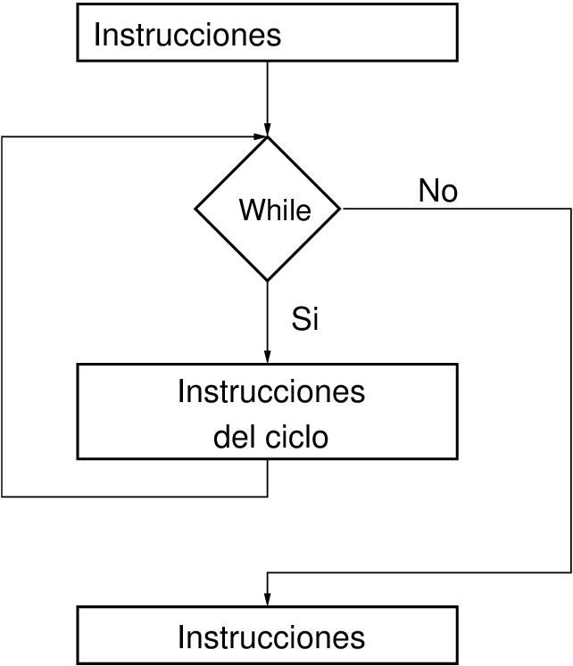
Cuando usamos los ciclos de repetición se presentan casos donde no sabemos exactamente la cantidad de repeticiones necesarias para la correcta ejecución del programa. Sin embargo, contamos con determinadas condiciones que obligan la repetición de las instrucciones deseadas. Aquí es cuando usaremos los ciclos While.

Slide 3
Familia de ciclos While
Hablamos de una familia de ciclos While porque existen varias versiones de este ciclo, que se aprovechan de manera diferente dependiendo de la funcionalidad que deseamos obtener.
En este curso estudiaremos 3 tipos de ciclo While:
While
Do While
Do Until

Slide 4
Ciclo While
Este ciclo ejecuta las instrucciones que contiene siempre y cuando la condición permanezca como verdadera.
Estructura del ciclo:
While (Condición)
//instrucciones a ejecutar
End While

Slide 5
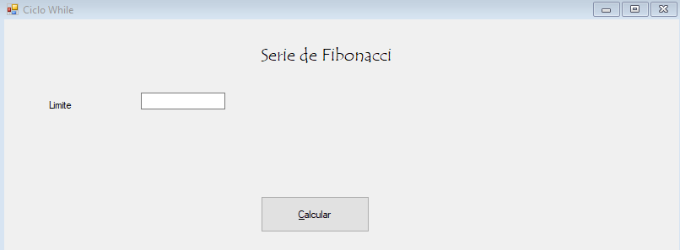
Ejemplo
Programa la serie de Fibonacci, utilizando el ciclo While.

Slide 6
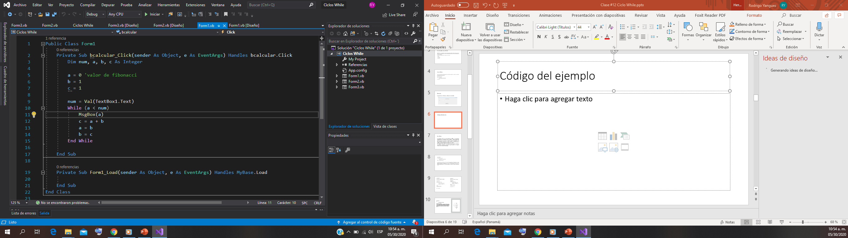
Código del ejemplo

Slide 7
Do While
La estructura “Do”, es casi parecida al While. Do podemos acompañarlo con sentencias como el “While” y “Until”; estas hacen alusión cuando la condición es verdadera (True) o falsa (False). Otra gran diferencia, es que por lo menos cuando un condición no se cumpla, cabe la posibilidad que se ejecute la instrucción una sola vez, siempre y cuando se ubique la condición en el “Loop”.
Una ventaja de este ciclo, es que podemos ubicar nuestras condiciones como falsas o verdaderas, en la parte superior (While) o en la parte inferior donde cierra el ciclo (Loop).

Slide 8
Estructura #1
Do While (condición)
//Instrucciones a Ejecutar
Loop //Cierre del ciclo
En esta forma si condición es verdadera se ejecuta el grupo de sentencias y se sigue ejecutando hasta que condición sea falsa. La evaluación de la condición se realiza antes de ejecutar las sentencias, por tanto el rango posible de veces que se ejecutan estas será de 0 a n, es decir, puede que el bucle no llegue a ejecutarse nunca.

Slide 9
Ejemplo #1:
Dim numero, contador as Integer
numero = 100
contador = 0
Do While numero < 50
numero =numero +10
contador = contador + 1
Loop
MsgBox(contador)
No se ejecuta el ciclo.
Ejemplo #2:
Dim numero, contador as Integer
numero = 45
contador = 0
Do While numero < 50
numero =numero +10
contador = contador + 1
Loop
MsgBox(contador)
El ciclo se ejecuta 1 vez.

Slide 10
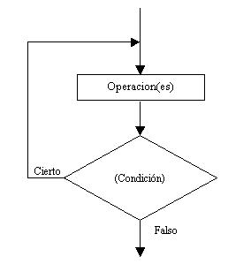
Estructura #2
Do
// Instrucciones a realizar
Loop While (condición)
Primero se ejecuta una vez el grupo de sentencias y luego se va evaluando condición, repitiéndose la ejecución de las sentencias mientras sea True, por tanto con esta forma el bucle al menos se ejecuta una vez, es decir su rango será de 1 a n

Slide 11
Dim num, contador as Integer
numero= 100
contador = 0
Do
numero = numero +10
contador = contador + 1
Loop While num < 50
MsgBox(contador)
Las operaciones se ejecutan una sola vez.

Slide 12
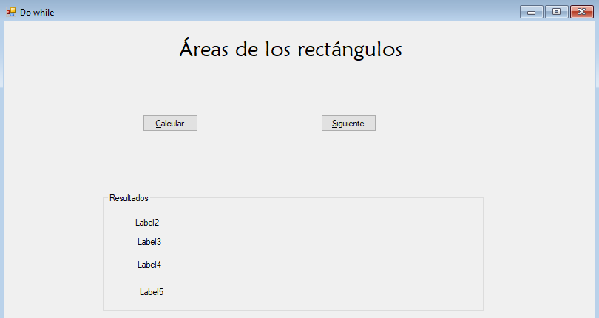
Ejemplo: Calcule el área de varios rectángulos. Sume todas estas áreas y cuente el total de rectángulos. Los cálculos terminaran cuando alguno de los lados sean negativos. Indique también cual fue el rectángulo con mayor área.

Slide 13
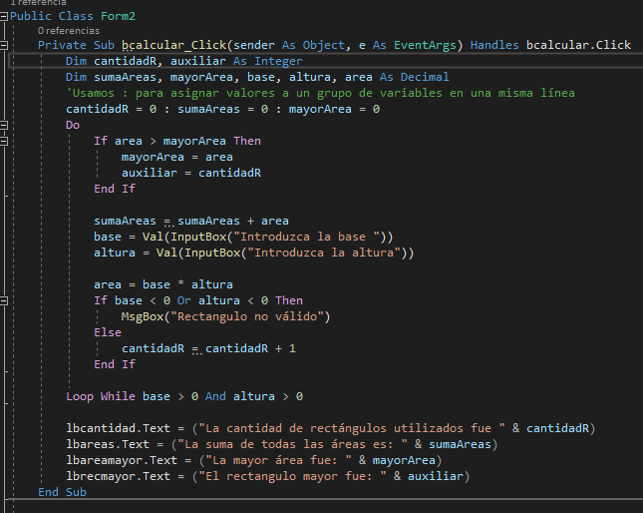
Código del ejemplo

Slide 14
Do Until
Esta sentencia nos permite darle connotación negativa a la condición. Es decir, hagamos x proceso hasta que la condición pase. Es decir el bucle se repite mientras la condición sea falsa y se sale del mismo cuando es verdadera.

Slide 15
Estructura #1
Do until (condición)
//Instrucciones a ejecutar
Loop // fin del ciclo
En esta primera forma si la condición es falsa se ejecuta el grupo de sentencias y se sigue ejecutando hasta que la condición sea verdadera. La evaluación de la condición se realiza antes de ejecutar las sentencias, por tanto el rango posible de veces que se ejecutan estas será de 0 a n, es decir, puede que el bucle no llegue a ejecutarse nunca.

Slide 16
Ejemplo:
Dim num, contador as Integer
num = 100
contador = 0
Do Until num > 50
numero =numero +10
contador = contador + 1
Loop
MsgBox(contador)
El ciclo no se ejecuta

Slide 17
Estructura:
Do
//Instrucciones a ejecutar
Loop until (condición)
En esta segunda forma, primero se ejecuta una vez el grupo de sentencias y luego se va evaluando la condición, repitiéndose la ejecución de las sentencias mientras sea False, por tanto con esta forma el bucle al menos se ejecuta una vez, es decir su rango será de 1 a n.

Slide 18
Ejemplo:
Dim num, contador as Integer
num = 100
contador = 0
Do
numero =numero +10
contador = contador + 1
Loop Until num > 50
MsgBox(contador)
Las instrucciones del ciclo se ejecutan una vez

Slide 19
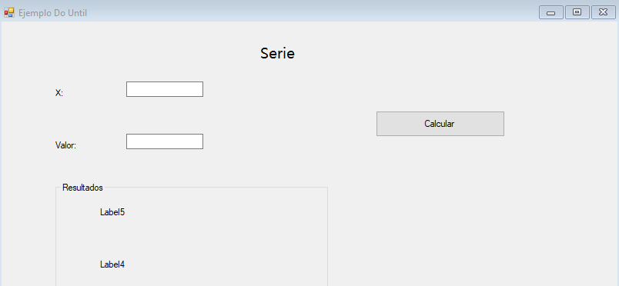
Ejemplo: Considere la serie x¹ + x² + x³ + x⁴ +x⁵ ….x^{n}
Pídale al usuario que establezca el valor de x y un número de límite.
Calcule la suma de la serie y la cantidad de términos de esta, sin que sobrepase el límite.

Slide 20
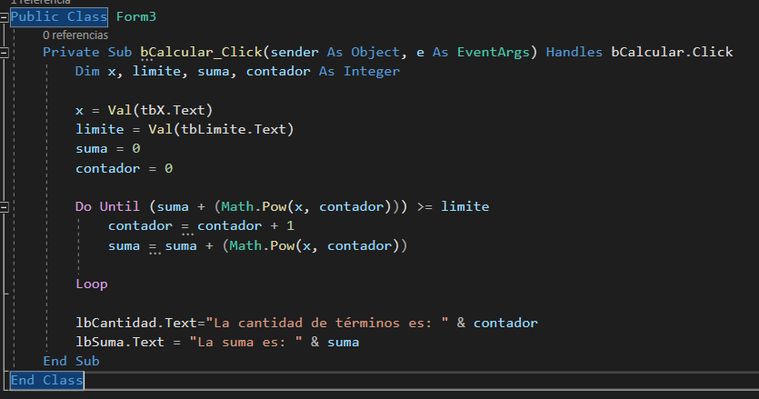
Código del ejemplo

Slide 21
Notal Final
Así como el ciclo For se puede interrumpir con un Exit For, el ciclo While se interrumpe con un Exit Do.

